Slide 1
4월 펫 배너 컨셉

Slide 2
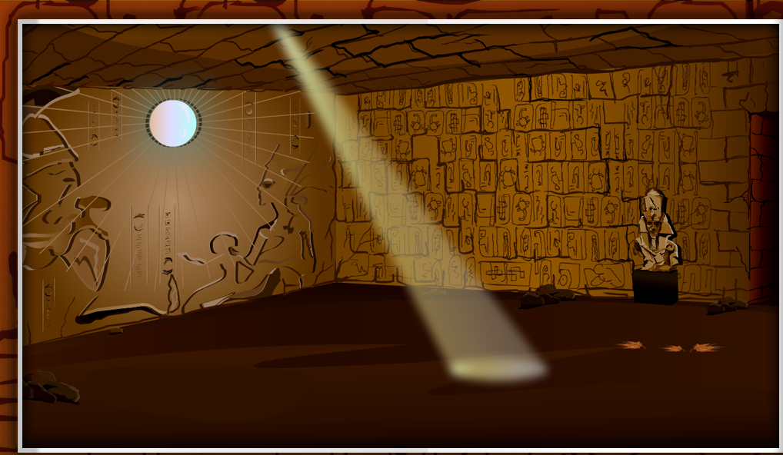
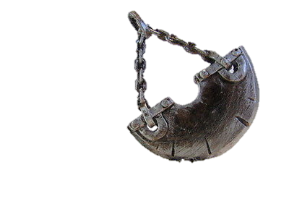
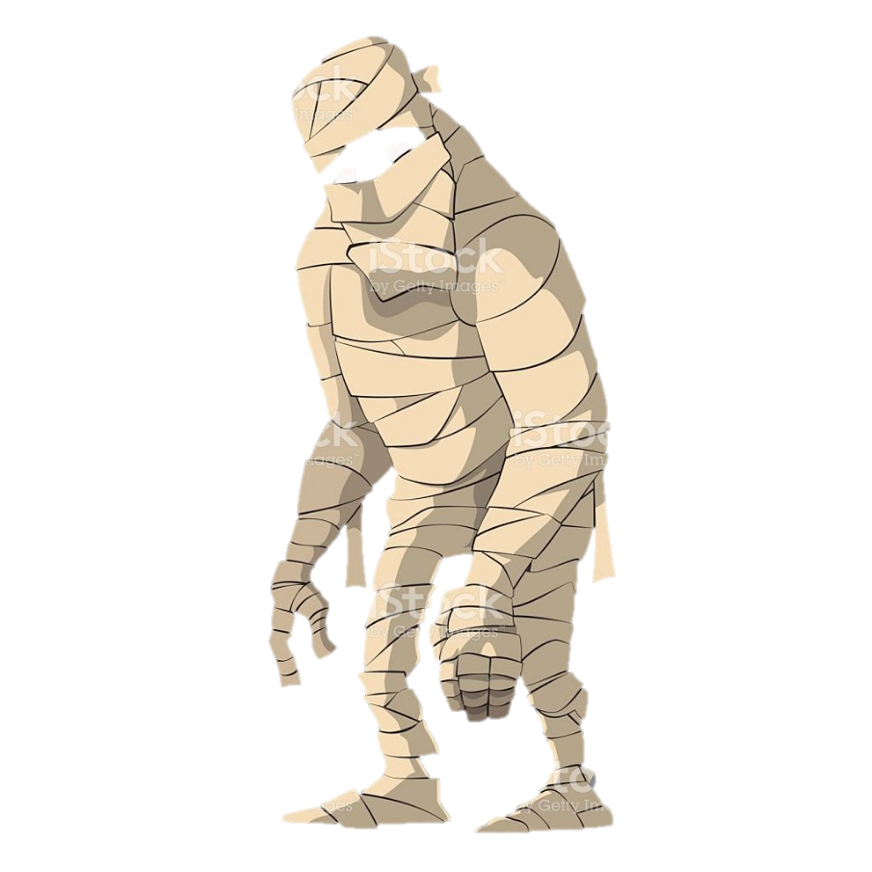
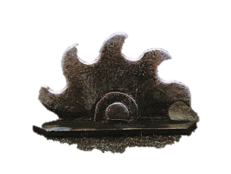
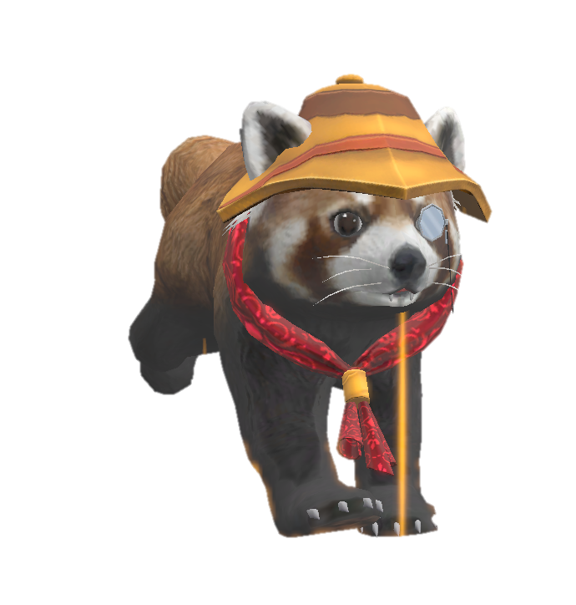
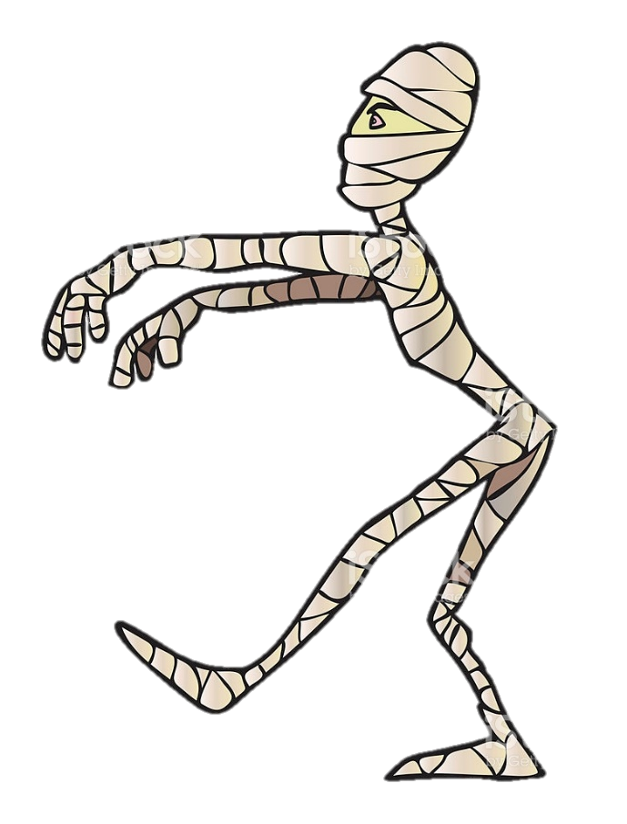
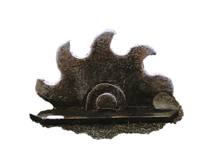
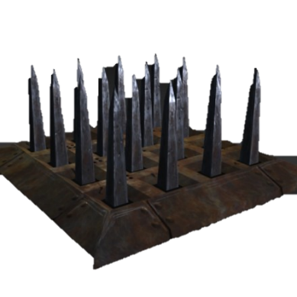
모험을 원하는 자 어서 오라!

Slide 3
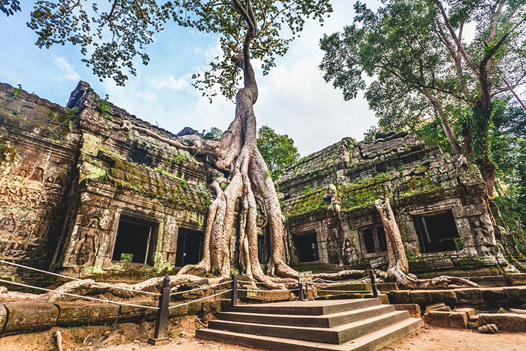
모험을 원하는 자 어서 오라!

Slide 4
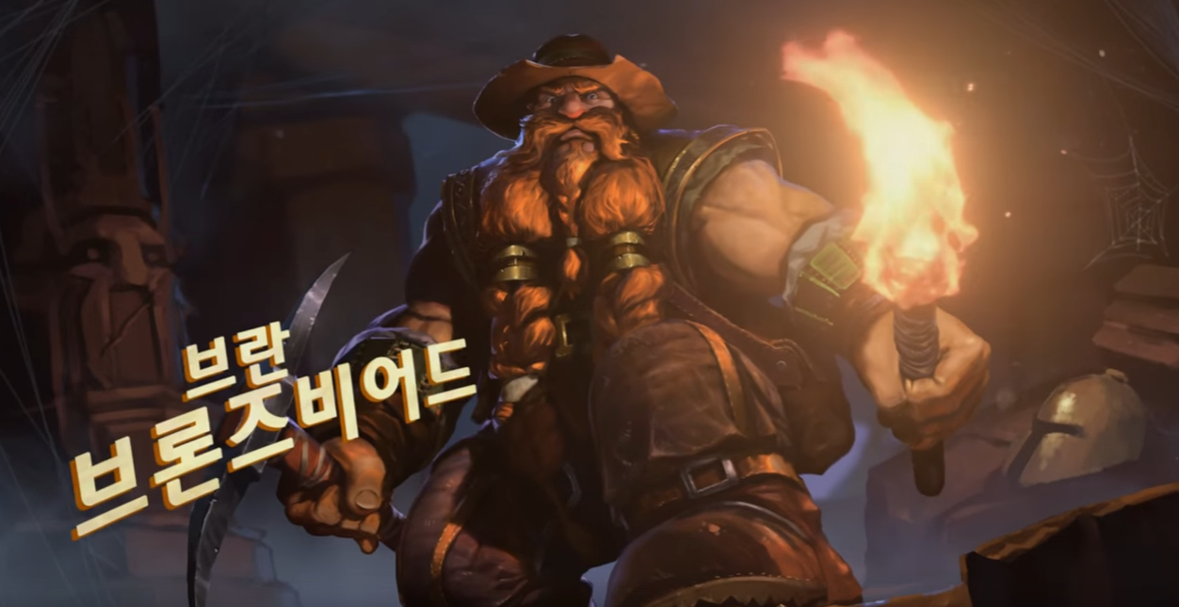

벤치 마킹 이미지 고대 건축물을 탐험하는 탐험가 이미지.

Slide 5
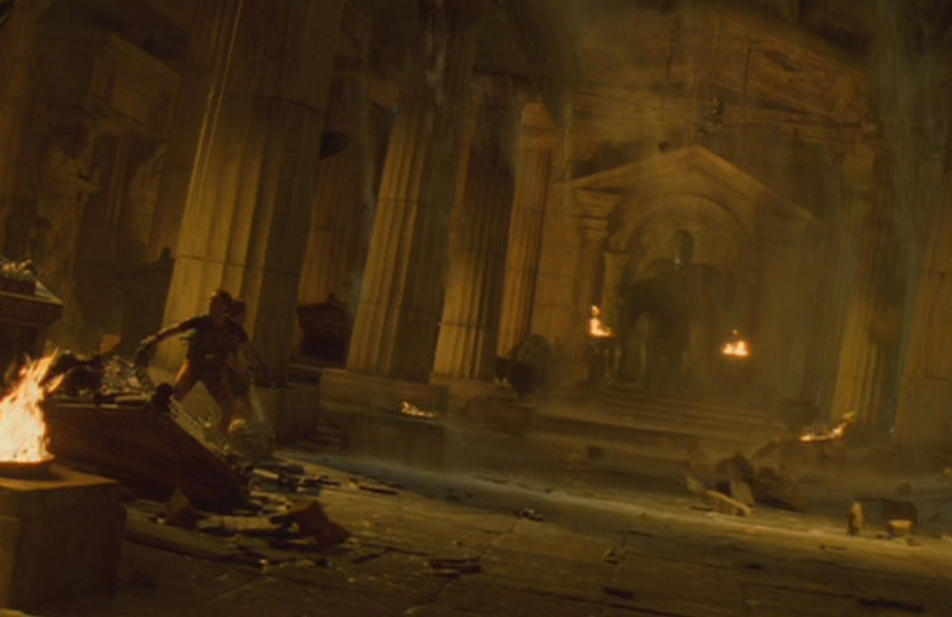

고대 건축물을 배경으로
탐험대장인 레서 팬더가 자세를 잡고 있는 배너 입니다.
모험을 원하는 자 어서 오라!
탐험 대장
잭 멀린경
잭 멀린은 2017년 4월 6일 점검 후부터 ~ 5월 4일 점검 전까지 획득하실 수 있습니다.

